Slide 1
种子生产原理与技术
第四章 杂交种品种亲本的
原种生产及制种
张宏根 许作鹏

Slide 2
本章教学目标与知识点
总体教学目标 | 重要知识点
了解主要农作物的开花生物学特性，掌握不同作物杂交种亲本原种生产方法及杂交制种技术。 | 1、玉米的开花生物学特性，抽雄、吐丝的概念，玉米自交系“自交混繁法”原种生产的技术要点和利用自交系人工去雄杂交玉米制种技术； 2、水稻的开花生物学特性，杂交水稻三系的概念及其相互关系，水稻质核互作不育系的分类，掌握杂交水稻三系亲本成对回交测交法、三系七圃法、控制授粉株系循环法原种生产的技术要点及技术流程，掌握利用胞质雄性不育系三系杂交水稻制种技术； 3、水稻光敏核不育系的育性转换特性，光、温敏核不育系的不育起点温度的遗传漂移现象，光、温敏核不育系原种生产程序和光敏核不育系、温敏核不育系的原种繁殖技术，光、温敏核不育系两系杂交水稻制种技术； 4、利用胞质雄性不育系杂交高粱制种技术； 5、油菜自交不亲和系繁殖技术，掌握利用胞质雄性不育系、自交不亲和系杂交油菜制种技术。

Slide 3
第一节 玉米自交系原种生产及杂交制种
一、玉米开花的生物学特性
二、玉米自交系原种生产
三、利用自交系人工去雄杂交制种技术

Slide 4
玉米是典型的异花授粉作物。因人工去雄和杂交均容易，玉米是农作物中最早利用杂种优势的作物。
在玉米杂交制种中也曾经大规模利用胞质雄性不育系制种，后因为1970年美国玉米T型细胞质感染玉米小斑病T小种，从而终止了胞质雄性不育系的利用。
玉米利用杂种优势的配组形式有多种，但主要是利用单交种。
玉米自交系是指从一个玉米单株连续多代自交，结合选择而产生的性状整齐一致、遗传性相对稳定的自交后代系统。

Slide 5
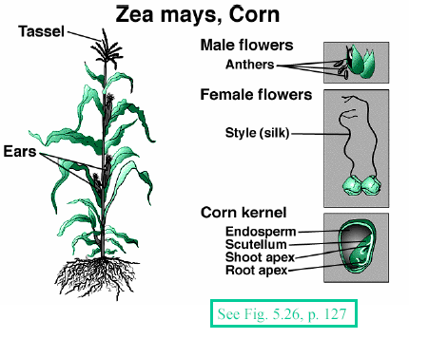
一、玉米开花的生物学特性
玉米为雌雄同株异
花，雄花先熟。雄花
序着生于植株顶端。
雌花序着生于中部的
叶腋内。

Slide 6
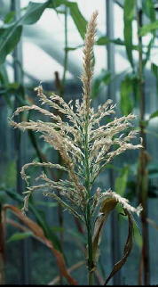
1、雄花序——圆锥花序
（1）结构
玉米雄花序为圆锥花序，由主轴与分枝组成，一般有15～20个分枝。
主轴和分枝上都着生许多成对的雄性小穗，一个有柄，一个无柄。
每个小穗内有两朵花，每朵花内有三个花药。
开花时花药开裂散出大量花粉，一个雄穗约能产生2000—3000万粒花粉。花粉小而轻，随风飘扬百米以外，为风媒花。

Slide 7
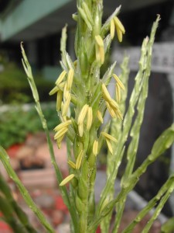
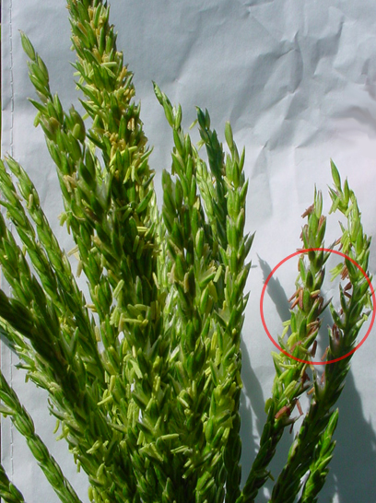

Slide 8
（2）开花
雄穗抽出顶叶称为抽雄。
花期：抽雄后2～3天开始开花，一个雄穗开花5～7天，始花后2～5天盛花。
花时：上午8～11时。阴雨迟，晴日早。
顺序：主轴中部先开花散粉，随后向上向下开；上部分枝先开，下部分枝后开；同一分枝内，顶部先开，依次向下。
条件：最适温度25～27℃，相对湿度70～90%。
生活力：花粉一般田间条件下保持6～8小时，8小时后显著下降，12小时后丧失。

Slide 9
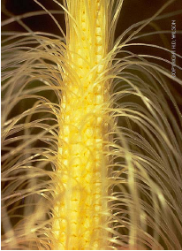
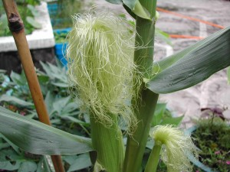
2、雌花序——肉穗花序（果穗）
（1）结构
果穗由穗柄、苞叶、穗轴、雌小穗组成。
穗轴上着生许多纵行排列的
雌小穗，每小穗起初两朵小
花，其中一个退化，发育小
花的雌蕊由子房和花柱组成，
花柱顶端分叉叫柱头。

Slide 10
（2）开花
花丝抽出苞叶称为吐丝。
花期：雄穗开花2～3天后，雌穗开始吐丝，全穗花柱从抽出到完毕约4～6天。
顺序：雌穗中下部（约1/3）处的花柱先从苞叶伸出，然后向上向下同时进行，雌穗顶部的花柱最后伸出苞叶。
生活力：花柱抽出后1～7天受精结实能力最强，14天后基本丧失生活力。花柱任何部位均可接受花粉。花柱一般长20cm左右，如不能及时受粉，可伸长至50cm左右，一经授粉，花柱停止生长而枯萎。花粉在花柱上约1～2小时发芽，发芽后进入子房，经24h完成受精过程。

Slide 11
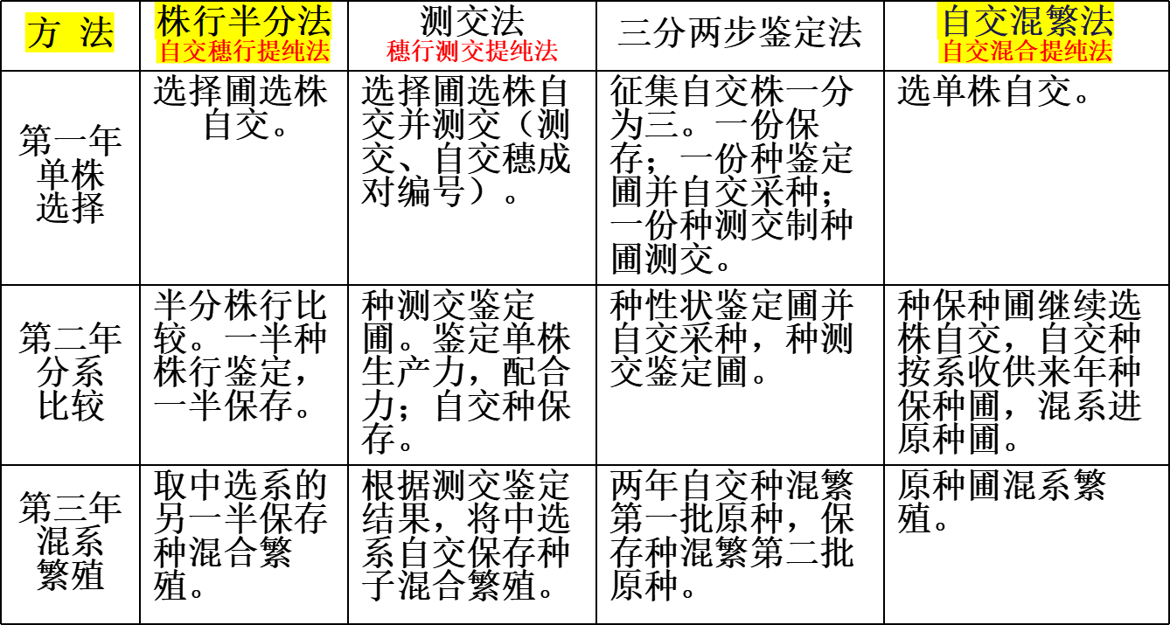
二、玉米自交系原种生产
1、玉米自交系几种原种生产方法的比较

Slide 12
2、玉米自交系“自交混繁法”原种生产
（1）选株自交
A、选株田块：设置选择圃，适当稀植，种植数量是套袋自交株的10倍以上。也可在纯度较高的田块选择。隔离条件要好。
B、选择标准与方法：典型性是选择的基础。
初选在抽雄后、吐丝前，可从株型、穗位高、叶色、叶形，叶鞘色、雄穗穗形、护颖和花药颜色、雌穗苞叶长短、花丝颜色、雌穗与主杆着生角度等确定，还须注意抗病能力。室内复选，根据自交穗的穗型、粒色、轴色和种子饱满度取舍。当选自交穗单脱，编号贮藏，下年种植保种圃用。
C、套袋自交数量：根据原种需要量确定。一般自交140个果穗，可决选100个，种植保种圃1.5亩，原种圃20亩，产自交系原种4000～5000kg。

Slide 13
（2）自交保种——保种圃
A、严格隔离：一般采用空间隔离，四周500米以上范围内不种其它品种玉米。时间隔离，一般以春播为宜，与大田花期错开。
B、种植规格：每个果穗种一行至数行，每行20～30株，要求小区面积形状一致，加设保护行，编号插牌。
C、系统观察记载：专人观察记载，记载内容主要包括三个方面，一是生育期，二是植株性状，三是抗性。
D、自交保种：根据自交系典型性和一致性鉴定各穗行，中选系选株自交保种，自交的数目根据下一年保种圃面积定。自交穗按系混收第二年继续种植保种圃。非自交的穗行种子混收来年种植原种圃扩大繁殖。
E、严格去杂，辅助受粉。淘汰的穗行应及时（至少在抽雄前）、彻底、全部去除。选留的穗行也应及时去杂去劣。对选留穗行的非自交穗应辅之人工授粉，提高产种量。

Slide 14
（3）混系繁殖——原种圃
a.严格隔离：原种圃可种在保种圃四周，同设一个隔离区。
b.平衡高要求管理。
c.去杂去劣，防止混杂。

Slide 15
三、利用自交系人工去雄杂交制种技术
1、确保纯度的技术措施
（1）安全隔离
a.隔离区设置：单交制种需要安排3块隔离区。
b.空间隔离：制种>300米，繁殖>500米。另要考虑风向、地势等。
c.屏障隔离：村庄、树林、高堤、高杆作物等。
d.时间隔离：至少1个月以上。
（2）对母本及时、干净、彻底去雄
（3）全生育期及时、严格去杂去劣
（4）收脱时防止机械混杂

Slide 16
2、确保父母本花期相遇的技术措施
（1）安排好父母本播种差期（母本吐丝较父本散粉早1-3天）
（2）保证玉米正常生长发育
（3）及早花期预测(根据出叶数与雄穗大小判断）
（4）及时花期调节，措施：
①肥水促进处理:孕穗后对发育迟缓的亲本，偏肥偏水结合叶面喷施磷酸二氢钾可使发育进程提前3天左右；抽雄前后喷施磷酸二氢钾可使发育进程提前1-2天。
②切根抑制处理：孕穗后对发育偏早的亲本切根可抑制其生长。
③促进母本吐丝的处理：母本超前带叶去雄，可提早吐丝；剪短母本雌穗苞叶，可使母本提前吐丝。（母迟于父）
④延长母本受粉期的处理：将母本花丝剪短，便于父本授粉。（母早于父）
⑤延长父本授粉期的处理：父本行中留三类苗；种植采粉圃。
⑥父早母迟严重花期不遇情况下，改正交为反交。

Slide 17
3、提高异交结实率、促进高产的技术措施
（1）采用适宜的行比和密度：通常为1:4-6，因组合而异，灵活掌握。
（2）人工辅助授粉，促进异交结实
a. 人工辅助授粉。每天上午8-11时。
b.种植采粉区：在制种田边单设采粉区，将父本分期播种，供人工采粉授粉用。
c.母本早于父本情况下，剪短母本花柱，有助于受粉结实
d.母本晚于父本情况下，剪短母本雌穗苞叶，可提早吐丝，接受父本花粉。

Slide 18
4、安全管理与收贮
（1）防治病虫害
（2）及时晒干，安全贮藏：入库含水量<13%。

Slide 19
第二节 杂交稻亲本原种生产及杂交制种
一、水稻开花的生物学特性
二、三系杂交稻亲本原种生产及杂交制种
三、两系杂交稻亲本原种生产及杂交制种

Slide 20
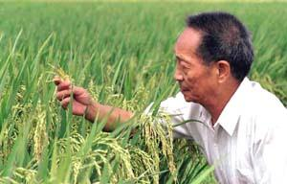
水稻是典型的自花授粉作物。雌雄同花，决定了只能采用雄性不育系进行杂交制种。自交的花器结构与强迫异交是一对矛盾，因此杂交制种的产
量相对较低，制种技术
的中心环节是提高母本
的异交结实率。

Slide 21
一、水稻开花的生物学特性
1、花器构造
圆锥花序：主轴——一次枝梗——二次枝梗
小穗（颖花）着生在枝梗或主轴上，为发育完全的两性花。颖壳由内、外稃组成，内有一枚雌蕊，柱头二分呈羽毛状，雄蕊六枚从子房基部长出花丝，其端着生花药。

Slide 22
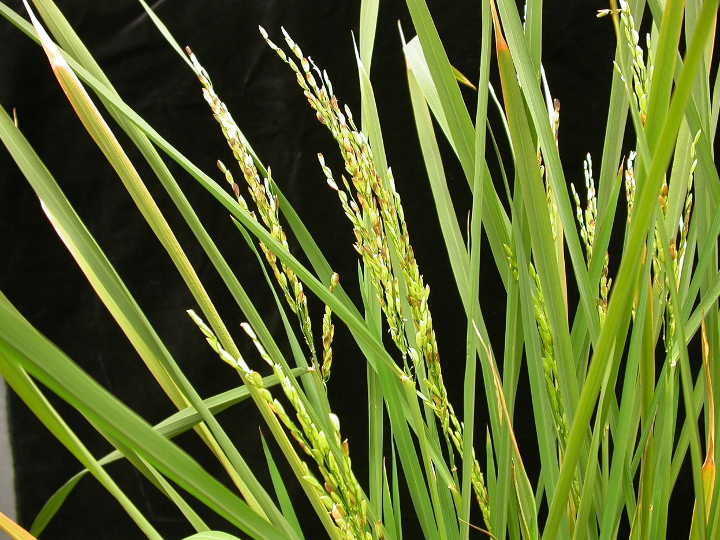
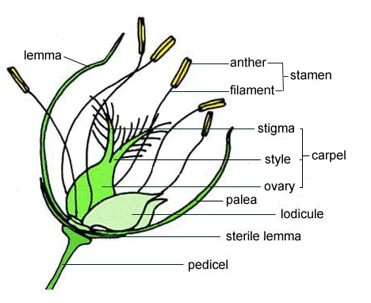
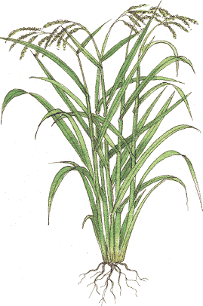

Slide 23
2、开花及条件
花期：一穗的花期约5～7天，2～4天为盛花期，全田
花期15～20天。
花时：一般上午9～10时始花，11～12时盛花，下午2
时终花。一般籼早粳迟，晴早阴迟，温高早温
低迟；不育系迟于保持系、恢复系。一朵花开
颖至闭颖约60～90分钟。
顺序：全穗总体是由上往下开。就同一个二次枝梗而
言是顶部小穗先开，以后由下往上 开。
条件：最适温度30～35℃，最适湿度70—80%

Slide 24
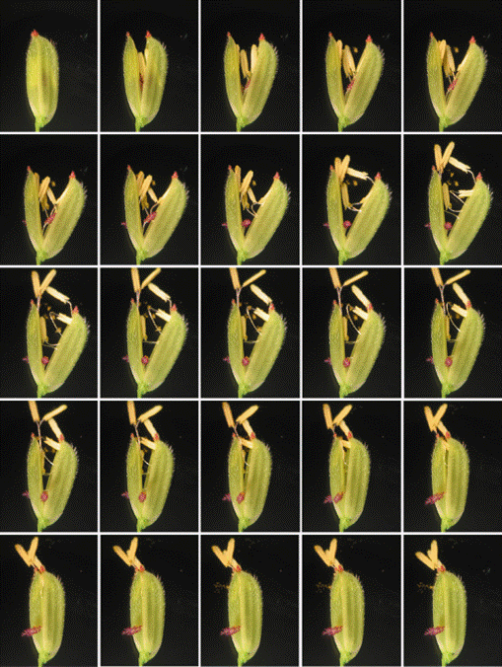

Slide 25
生活力：
花粉：撒粉3分钟降低一半，5分钟绝大部分死亡，10—15分完全丧失授精能力，因此要求及时赶粉。
雌蕊：当日最高，开花后3天受精能力明显下降，柱头外露的品种可连续几天接受外来的花粉。

Slide 26
二、三系杂交稻亲本原种生产
及杂交制种
谢尔斯（sears E.R.）1947年在总结前人工作的基础上，将雄性不育分为核不育、质不育和质核互作不育三种类型。其中细胞质不育其不育性完全受细胞质内遗传物质主宰，父本核内基因不发生作用。这种类型的不育系理论上找不到恢复系的，因此育种上无法利用。而细胞质不育类型的提出是依据罗司（Rhoades,M.M.）在玉米研究中的材料，由于罗司选材不妥，加上方法上的错误，其结论许多学者都认为不可信，并认为在自然界是不存在质不育类型的。
1956年爱德华生先生（Edwardson,J.R）首创了二型学说，即核不育和质不育（即质核互作不育）。在育种实践中，一般也将雄性不育性分两类。

Slide 27
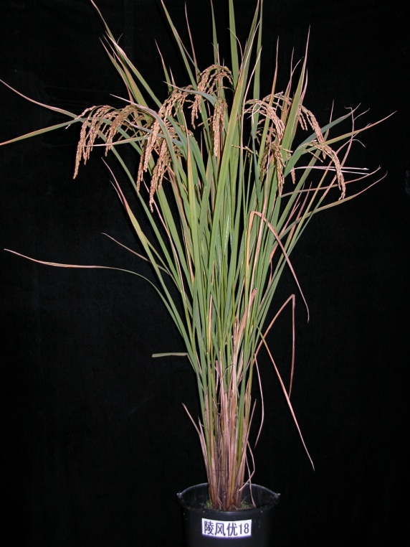
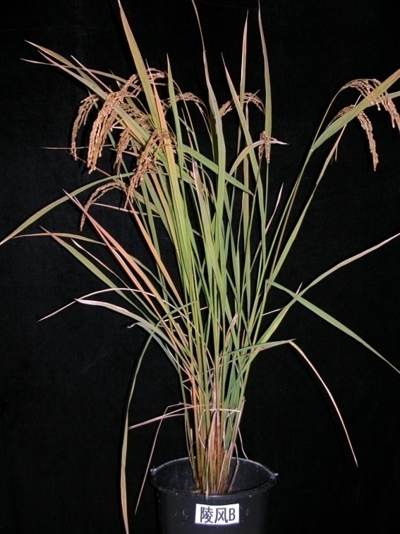
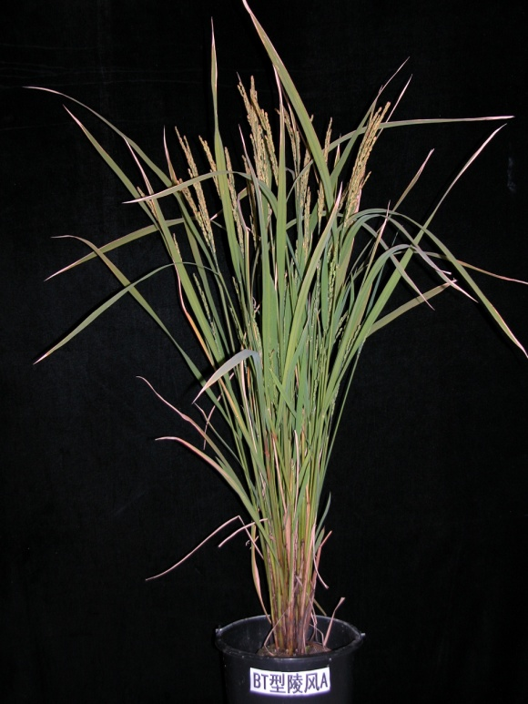
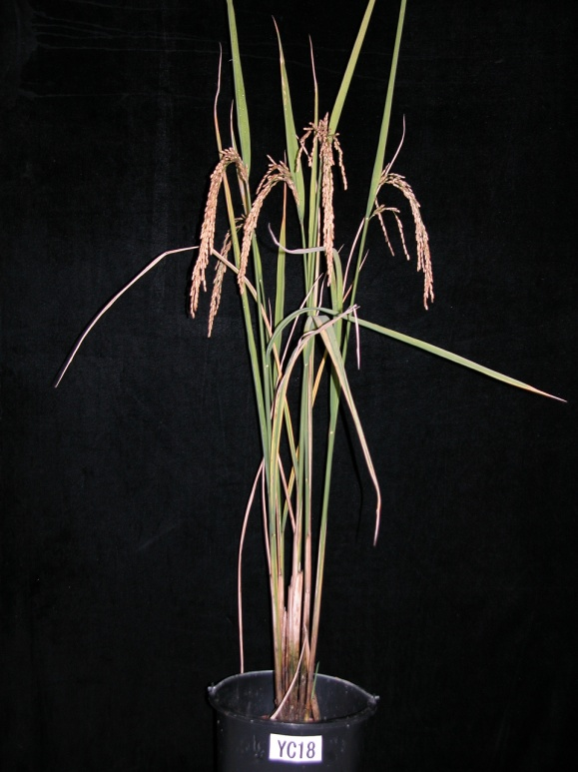
（一）杂交水稻三系的关系及其类型
质核互作雄性不育系（A）
雄性不育保持系（B）
雄性不育恢复系（R）
陵风优18
陵风B
陵风A
C418

Slide 28
1、杂交水稻三系及其关系
三系的概念：
雄性不育系：雄性器官退化或发育异常，不能产生正常花粉，自交不结实，而雌性器官正常，接收其它外来花粉可受精结实的稳定品系称雄性不育系。
雄性不育保持系：雌雄蕊都正常，自交能结实，其花粉授与不育系后，当代能使不育系结实，并能保持后代仍具有原不育特性的品种，称为雄性不育保持系。
雄性不育恢复系：雌雄蕊都正常，自交能结实，其花粉授与不育系后，能使不育系结实，并能恢复子代自交结实特性的品种，称为雄性不育恢复系。

Slide 29
三系的相互关系：
繁殖：
不育系S（rr）×保持系N（rr）→不育系S（rr）
制种：
不育系S（rr）×恢复系N（RR）→F1 S（Rr）
或不育系S（rr）×恢复系S（RR）→F1 S（Rr）

Slide 30
2、水稻质核互作不育系的分类
我国现已育成各种类不育系约6000个以上，不同来源细胞质100多种，常用不育系依据质源、败育时期、恢保关系、遗传特点可归纳如下表：
类型 | 代表 不育系 | 杂交方式 | 质源 | 败育时期 | 恢保 关系 | 基因型 （IRRI） | 遗传 特点
野败 | 珍汕97A | 远缘、种间 | 普野 | 单核期 败育 （典败） | 野败型 | S₃S₄（rf₃rf₃rf₄rf₄） | 孢子体 不育
冈型 | 朝阳1号A | 地理远距 不同生态型 | 籼稻
D型 | 297A
红莲 | 丛广41A | 远缘、种间 | 普野 | 二核期 败育 （圆败） | 红莲型 | S₅(rf₅rf₅) | 配子体 不育
BT型 | 黎明A | 远缘、亚种 | 籼稻 | 三核期 败育 （染败） | BT型 | S₁(rf₁rf₁)
滇Ⅰ型 | 丰锦A

Slide 31
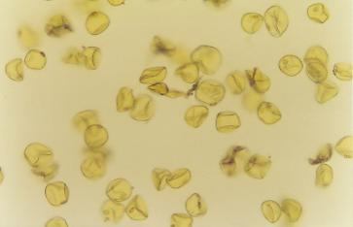
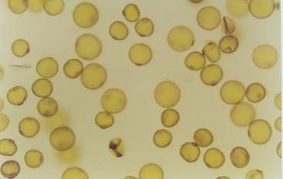
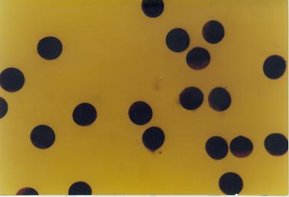
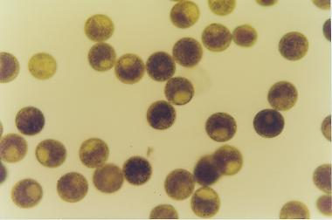
花粉败育类型
典败
圆败
正常
染败

Slide 32
（二）杂交水稻三系亲本原种生产
杂交稻的杂种优势，取决于恢复系和保持系的配合力，不育系则起着两者结合的“桥梁”作用。
恢复系和保持系是自花授粉的繁殖方式，因此可以借鉴改良混合选择法或株系循环法生产原种。
不育系依赖于保持系授粉回交而繁衍，当保持系的纯度有了保证以后，不育系的问题就迎刃而解了。不育系的主要关键在于防止混杂。
因此三系亲本的原种生产其原理与程序还是株行圃、株系圃和原种圃的三圃制，只是多一个育性鉴定，有的还加了配合力测定。其做法是单株选择、成对回交、成对测交、分系鉴定、混系繁殖。

Slide 33
1、成对回交测交法 （技术流程）
不育系、保持系原种生产 恢复系原种生产
第1年单株选择
成对授粉
A一少半 中选单株
A一多半
第2年株行鉴定
测交制种
中选株行 中选株行
第3年株系比较
测交鉴定
混系 混系
第4年混系繁殖
单独隔离区 任意田块 单独隔离区
或A繁殖大田之中 或F1生产大田内 或大面积制种田之中
选择田A×B
选择田R
株行圃A×B
测交制种圃A×R
株行圃R
株系圃A×B
测交鉴定圃F1
株系圃R
原种圃A×B
原种圃R

Slide 34
成对回交测交法技术要点：
（1）单株选择，成对授粉（第一年）
A、取材地点：单株选择应取材于纯度较高的群体，最好在专供的选择圃内进行，也可在原种圃内进行。田块肥力均等，生长平衡，最好不要在喷“920”的繁殖田或制种田中选择。
B、选株时间：始穗期初选，收获时复选。
C、选择数量：不育系、保持系10多对，恢复系几十株。（最好100对以上）
D、选择标准：根据三系亲本的典型性以及不育系和保持系的相似性进行选择。
E、成对回交授粉并编号：选好不育系和保持系后，需套袋成对授粉，并将不育系和保持系相应成对编号A1、B1，A2、B2，……，选好恢复系亦进行系统编号R1、R2……
F、分株收获，单独脱粒。

Slide 35
（2）株行鉴定，测交制种（第二年）
A、不育系、保持系株行圃：
将上一年成对收获的不育系种子分为两部分，其中一大部分和保持系相邻成对种植，采取1：1或1：2行比。全生育期系统鉴定其典型性，相似性和一致性。不育系在始花期逐株检查花粉育性，不育性好的中选单株用相邻成对种植的保持系成对套袋授粉回交，每对不育系株行成对授粉不少于10株（尽可能多），如每一成对株行间用布严格隔离则可增加繁种量。成熟后不育系和保持系按株行分别成对收获。必须及时去杂，成对不育系或保持系中只要有一个亲本典型性较差或整齐度差，整对材料及时割除，防止串粉。

Slide 36
B、恢复系株行圃及测交制种圃：（可以一圃两用）
恢复系的测交（目的是鉴定恢复系）：当选恢复系的单株后代种成株系，并与同一种源的不育系相邻种植（同母异父测交）。恢复系应注意典型性一致性鉴定，凡出现杂株者恢复系整行淘汰。中选的恢复系株系与不育系测交。成熟后恢复系和测交种按株行分别成对收获。
不育系的测交（目的是鉴定不育系）：将上一年成对收获的不育系中的另一少部分株系种子种成株行，与同一种源的恢复系（纯度好的混系）相邻种植（同父异母测交），凡在不育系、保持系鉴定圃中淘汰的，此处亦淘汰。中选的不育系株系抽穗时成对授粉，配制测交种。成熟后成对收获测交种。

Slide 37
（3）株系比较，测交鉴定（第三年）
A、三系株系圃：上年当选的不育系和保持系株行，以及恢复系当选株行继续在不同隔离区内种成株系（B，R）或成对株系（A×B），继续株系间的重复鉴定，不育系和保持系株行则需成对隔离进行繁殖。
B、测交鉴定圃：上年收获的测交种以生产上同一组合的种子为对照，用间比法进行优势和恢复度鉴定。综合株系圃和测交鉴定圃的鉴定结果，决选亲本株系，下年混系繁殖。

Slide 38
（4）混系繁殖（第四年）
不育系和保持系在隔离条件下按1：1或1：2行比繁殖，不育系种子量多，可增大行比，并辅助人工授粉，提高不育系原种产量。保持系应另设田块单独繁殖。恢复系在制种区内进行繁殖。全生育期严格去杂。成熟后按三系分别收获，防止机械混杂。

Slide 39
2、三系七圃法
三系七圃法是三系各成体系分别建立株行圃和株系圃，共建6个圃，不育系增设原种圃，合七圃。不育系的回交亲本用保持系的优良（应为典型）株行或株系，不进行配合力测验。
三系七圃法不经过成对回交测交的依据是：①水稻是自花授粉作物，在不发生混杂的情况下，变异的频率不高；②配合力虽然是内在的性状，但当“三系”配套定型，表型和配合力就浑然一体。配合力如果发生变化，则各种生物学性状和经济性状也会发生一定程度的变化，从表型中体现出来。

Slide 40
“三系七圃法”技术流程图：
单株选择
第1年 0.3亩
30株行 单株选择
1个优良株行
第2年 1.5亩 1亩
产原种400kg 100个株行 单株选择
1个优良株系
20亩 1亩
混系原种 50株行
混系
600亩 25亩
产原种6万kg 产原种1万kg
原种 混系原种
至少200万亩 2万亩
B株行圃
B株系圃
A株行圃
A株系圃
R株行圃
A原种圃
R株系圃
F1生产田
制种田

Slide 41
“三系七圃法”的优点是：①省去成对测交、回交的复杂程序，简便易行。②保持系株行、株系与不育系分置，不施用“920”，减少变异源，便于鉴定和选择。
缺点是：不育系株系、株行间不隔离，难避免系间、行间杂株的串粉混杂。去杂更要及时和仔细。

Slide 42
3、控制授粉株系循环法
“控制授粉株系循环法”控制授粉的目的是迅速完全根除杂株，排除不育系内杂株串粉的可能，使得单株选择的成功率更高。
“株系循环”替代了“三圃制”使程序更加简便。保持系用量少，一般只需建立株系保种圃即可满足需要，不育系和恢复系则需建立原种圃。这样就成了“三系五圃法”。所谓“株系循环”就是在原来株系圃的基础上，每年分系选择单株，然后按系混合，下一年仍分系种植，成为株系保种圃。原来株系圃中的植株全部混合繁殖，即为原种。

Slide 43
“控制授粉株系循环法”技术流程图：
选B单株
选A单株套袋成对回交
选R单株
A、B成对
选单株← （系间尽
按系混合→ 可能隔离）
1个优良株系
混系原种 →选单株 →选单株
←按系混合 ←按系混合
混系 混系
B株行圃
B株系圃
A株行圃
R株行圃
A株系圃
R株系圃
A原种圃
R原种圃

Slide 44
总结：
以上水稻三系亲本原种生产的三种方法。比较而言，三系七圃法比较简单，容易操作；控制授粉株系循环法也比较简单，而且进入株系圃后又可进一步简化三系五圃法，可节省工本提高效益；而成对回交测交法则比较烦琐，有时也无测交的必要。
在亲本纯度较高的情况下，由三系七圃的单株选择开始，如不育系纯度不是太好，则可采用控制授粉的方法提纯不育系，若恢复系的纯度也较差、变异较多，则可采用成对回交测交法，但当建立了株系圃以后，都可采用三系五圃制的方法连续进行原种生产，但隔离一定要严隔，收获时一定防好机械混杂。

Slide 45
（三）利用胞质雄性不育系杂交制种技术
1、确保纯度的技术措施
（1）安全隔离
a.隔离区设置：2个隔离区。
b.空间隔离：繁殖>500米，制种>200米。
c.时间隔离：>20天
d.屏障隔离：>2米，以村庄、河堤、高杆作物等隔离为宜。
（2）去杂去劣
抽穗扬花期是去杂的关键时期。在盛穗期和收获前，要对制种田进行严格的田间检查和验收，通常盛穗期田间杂株率不得超过0.1%。
（3）隔离播种，认真收获
（4）纯度鉴定

Slide 46
2、确保父母本花期相遇的技术措施
花期相遇的标准：不育系和恢复系同一天始穗，或母早父1-2天、父早母1-2天均算花期相遇（因组合而异）。通常要求父本两头包。
（1）安全扬花
避开高、低温及多雨时节，以本地区最佳抽穗扬花期为准，确定播种期。
（2）安排好父母本播种差期
一般母本播1期，父本播2～3期。播3期的通常以第2期为主期。

Slide 47
确定父母本播种差期的方法主要有以下几种：
时差法（生育期）：根据父母本历年分期播种试验积累的生育期资料来确定。
叶差法（叶龄）：根据父母本叶片数与出叶速度来确定。
温差法（积温）：根据父母本播种至始穗的有效积温来确定（比较适用于感温品种）。

Slide 48
（3）及早预测花期
a、最常用的是幼穗剥检法
通常在预期的抽穗期前30天开始定期剥查父、母本的情况，如发现父、母本发育进程不一致，应即时采取措施进行调节。
b、叶龄余数预测法
通过叶龄余数与幼穗发育进程的相关性来推断父母本的花期相遇情况。由于主茎叶片数年际间存在差异，因此，还必须配合幼穗剥查。

Slide 49
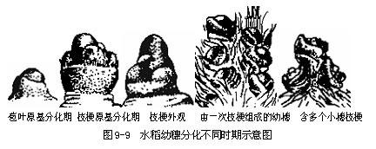
丁颍幼穗发育8期划分法的形象归纳：
丁颍的8期划分法 | 8期划分的形象归纳 | 叶龄余数
1、第一苞分化期（2-3天） | 一期看不见（水泡现） | 3.5-3.1
2、一次枝梗原基分化期（4-5天） | 二期白毛尖（毛出现） | 3.0-2.5
3、二次枝梗原基和小穗原基分化期（6-7天） | 三期毛丛丛 | 2.4-1.9
4、雌雄蕊形成期（4-5天） | 四期粒（子）粒现 | 1.8-1.4
5、花粉母细胞形成期（2-3天） | 五期颖壳分（半粒谷） | 1.3-0.8
6、花粉母细胞减数分裂期 （2天左右） | 六期叶枕平 | 0.7-0.2
7、花粉内容充实期（7-8天） | 七期穗见绿（穗定型）
8、花粉完成期（3-4天） | 八期抽穗了

Slide 50
（4）花期调节
如父、母本发育进程不一，应及早调节（幼穗发育的前三期）。在措施上以促为主，促控结合，早促早控，力争主动。
促进的措施有（针对发育迟缓的亲本）：喷低浓度“920”、磷酸二氢钾、硼肥，发育后期根外叶面喷施尿素，赶露水、增加机械摩擦等。
抑制的措施有（针对发育较快的亲本）：三期前重施氮肥，重割叶、拔苞、切根。

Slide 51
3、提高异交结实率、促进高产的技术措施
（1）确定适宜行比和行向：一般2：8～2：14。行向宜东西向。
（2）减少遮挡：割叶、剥苞，喷“920”可以提高穗位、减少苞颈，还可提高柱头外露率。
（3）提高花时相遇率：早晨给不育系赶露水，提高小气候温度，促使A早开花。
（4）增加异交机率：每天扬花后人工赶粉促进授粉结实。方法有竹杆赶粉、拉绳刮粉，及新兴的机械化、智能化授粉。原则：
①赶父不赶母（防止赶到母本内的杂株）；
②见母本开花后再赶，“上午看母不看父，下午看父不看母”；
③勤赶。15～20分钟赶1次，直至每天开花结束。

Slide 52
4、病虫防治
同常规稻，注意稻粒黑粉病的防治。 通常用20%粉锈宁100克兑水50公斤在破口期、盛花期、终花期各喷1次。

Slide 53
三、两系杂交稻亲本原种生产及杂交制种
光敏（温）核不育性：雄性不育性受隐性核基因控制而与细胞质无关，其育性的表达主要受日长调节，在长日照（较高温）条件下，表现不育，可以用作杂交制种，在短日照（较低温）条件下逐步恢复育性，能自交结实繁殖。具有光敏核不育性的品系称为光敏核不育系。由于可以一系两用，故又称为两用系。
利用光（温）敏核不育系与恢复系杂交制种，所产生的种子长成的水稻称为两系法杂交水稻。

Slide 54
(一)光温敏核不育系育性转换的原理
1、光敏核不育系的育性转换
（1）日长诱导育性转换的敏感期
光敏不育系的育性敏感期：幼穗分化的二次枝粳分化（3期）至花粉母细胞形成期（5期），最敏感的时期为花粉母细胞形成期。
温敏不育系的育性敏感期：雌雄蕊形成期（4期）至花粉细胞减数分裂期（6期），最敏感是减数分裂期。

Slide 55
（2）育性转换的临界光长
以农垦58S为例，每日光照长于14小时，表现不育，日长短于13小时45分，则结实率迅速上升。14小时至13小时45分是育性的过度阶段。
就时间来说7～8月份为光敏不育系的不育阶段，9月上旬以后为可育阶段。

Slide 56
（3）临界光照度及曙暮光的作用
临界光照度（或称光强）为50Lux，大于50Lux的照度就可起到诱导花粉不育的作用。
一般曙暮光各有25分钟为有效光。

Slide 57
2、温度对育性转换的作用
育性转换主要受控于日长的不育系称为光敏不育系
育性转换主要受控于温度的不育系称为温敏不育系
可育临界温度高的称高温敏不育系
可育临界温度低的称低温敏不育系
育性转换过程中日长和温度均有明显作用的不育系称为光温（或温光）互作型不育系

Slide 58
3、光、敏核不育水稻育性转换的光温作用模式
 |  |  | 生物学上限温度 40℃
 | 不育
 |  |  | 生殖生长上限温度 34℃
 | 不育
 |  |  | 上限（不育）临界温度 30℃ 育性转换终止温度
随温度上升，短日诱导可育的作用逐渐降低→
 |  |  | 光敏温度范围 （30～24℃）
 |  |  | 下限（可育）临界温度 24℃ 育性转换起点温度
 | 可育
 |  |  | 生殖生长下限温度 20℃
 | 不育
 |  |  | 生物学下限温度 10℃

Slide 59
（二）光、温敏核不育系的原种生产
光、温敏核不育系不育起点温度遗传漂移现象：
在繁殖过程中，不育起点温度高的个体，其可育的温度范围较广，因此结实率一般较高，因而它们在群体中的比例必然逐代扩大，出现起点温度漂移现象，繁殖2～3代后，达标的不育系就会变成不合格的不育系。

Slide 60
光、温敏核不育系原种生产程序：
（1）根据植株的形态特征选择一定数量的典型单株在育性敏感期内进行为期10天左右的低温或长日低温处理。（低温标准为不育起点温度）
（2）抽穗扬花期镜检花粉育性，凡花粉不育度在99.5%以下的单株全部淘汰。
（3）中选单株立即割茬再生，并使再生株在低温或短日条件下恢复育性，所结种子即核心种子（可保留株系种子建立株系循环圃）。
（4）在严格隔离的适宜条件下用核心种子（混系）繁殖原原种，然后繁殖出原种供制种用。

Slide 61
（三）光敏核不育系的原种繁殖
1、秋繁技术
（1）确定适宜播栽期（安全抽穗期）
（2）确定适合的栽插密度（2.5万穴/亩）
（3）严格防杂保纯：①空间隔离>500米，时间隔离>20天。②不宜用早稻田连作。③严禁花期赶粉，防止起点温度漂移的单株窜粉。④去杂及防止机械混杂。
（4）防治病虫害：稻飞虱，穗期黑粉病，稻曲病。
（5）慎用制种田再生稻繁殖。

Slide 62
2、海南冬春繁殖技术
（1）12/下旬适时播种，秧龄20天左右（约3/下旬前后抽穗）
（2）加大栽插密度，3万穴/亩
（3）早施、增施肥料，特别是幼穗分化前多次施氮肥延长营养生长期，提高分蘖成穗率和穗粒数。

Slide 63
（四）温敏核不育系的原种繁殖
1、春繁
生育期偏长的不育系一般不宜春繁。此法适用于南方。
2、秋繁
3、高海拔繁殖
4、冷灌繁殖

Slide 64
（五）利用光、温敏核不育系杂交制种技术
两系杂交稻制种需注意以下3个特点：
1、既要选择一个最佳扬花授粉期，又要选择一个安全的育性敏感期，前者是为了获得制种高产，后者是为了确保制种纯度。
2、了解不育系在不同地区的不育期长短，包括从不育转为可育的临界期，是决定该地区能否制种的前提。一般有30天以上稳定不育期的地域都可以制种。
3、对群体发育的整齐度要求更高。可适当密植，减少不同蘖位幼穗的发育差异。

Slide 65
2004年4个光温敏不育系在南京自然条件下的育性表达
GD-8S
培矮64S
徐选S
不育期 转换期 可育期 半不育期
GD-7S
7/28 8/15 8/30 9/15 9/30 10/17

Slide 66
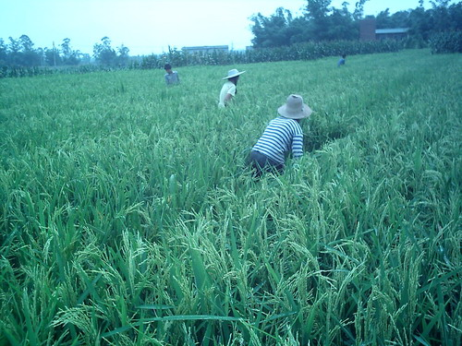

Slide 67
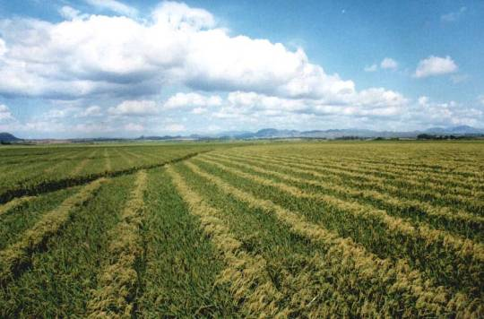

Slide 68
机械化、智能化制种
湖南武冈（2019）
不育系：黄叶S
机插:幅宽10行
母本插30/40行，每穴3粒，1.8kg/亩
父本宽窄行插6行，每穴1粒。0.15kg/亩
母本24-25万穗/亩，异交结实率36.37%（无人机赶粉），产种240kg/亩。
利用父母本粒型差异、谷色差异，机械化混收，筛选或色选。

Slide 69
第三节 杂种高粱亲本原种生产及杂交制种
一、高粱开花的生物学特性
二、杂交高粱亲本的原种生产
三、利用胞质雄性不育系杂交制种技术

Slide 70
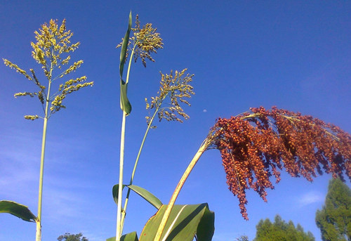
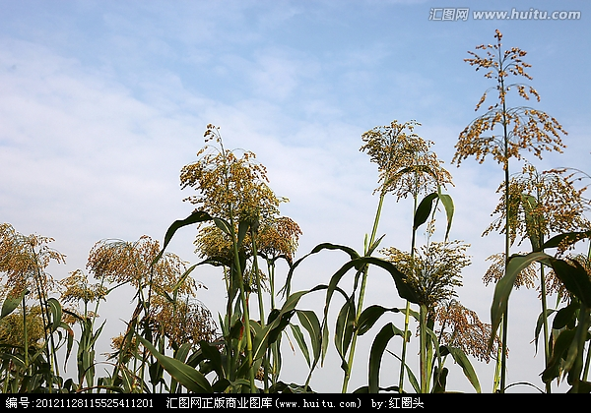
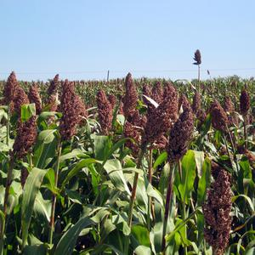
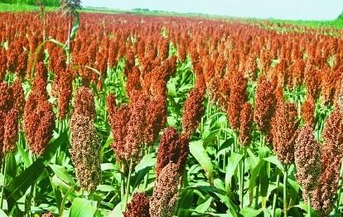

Slide 71
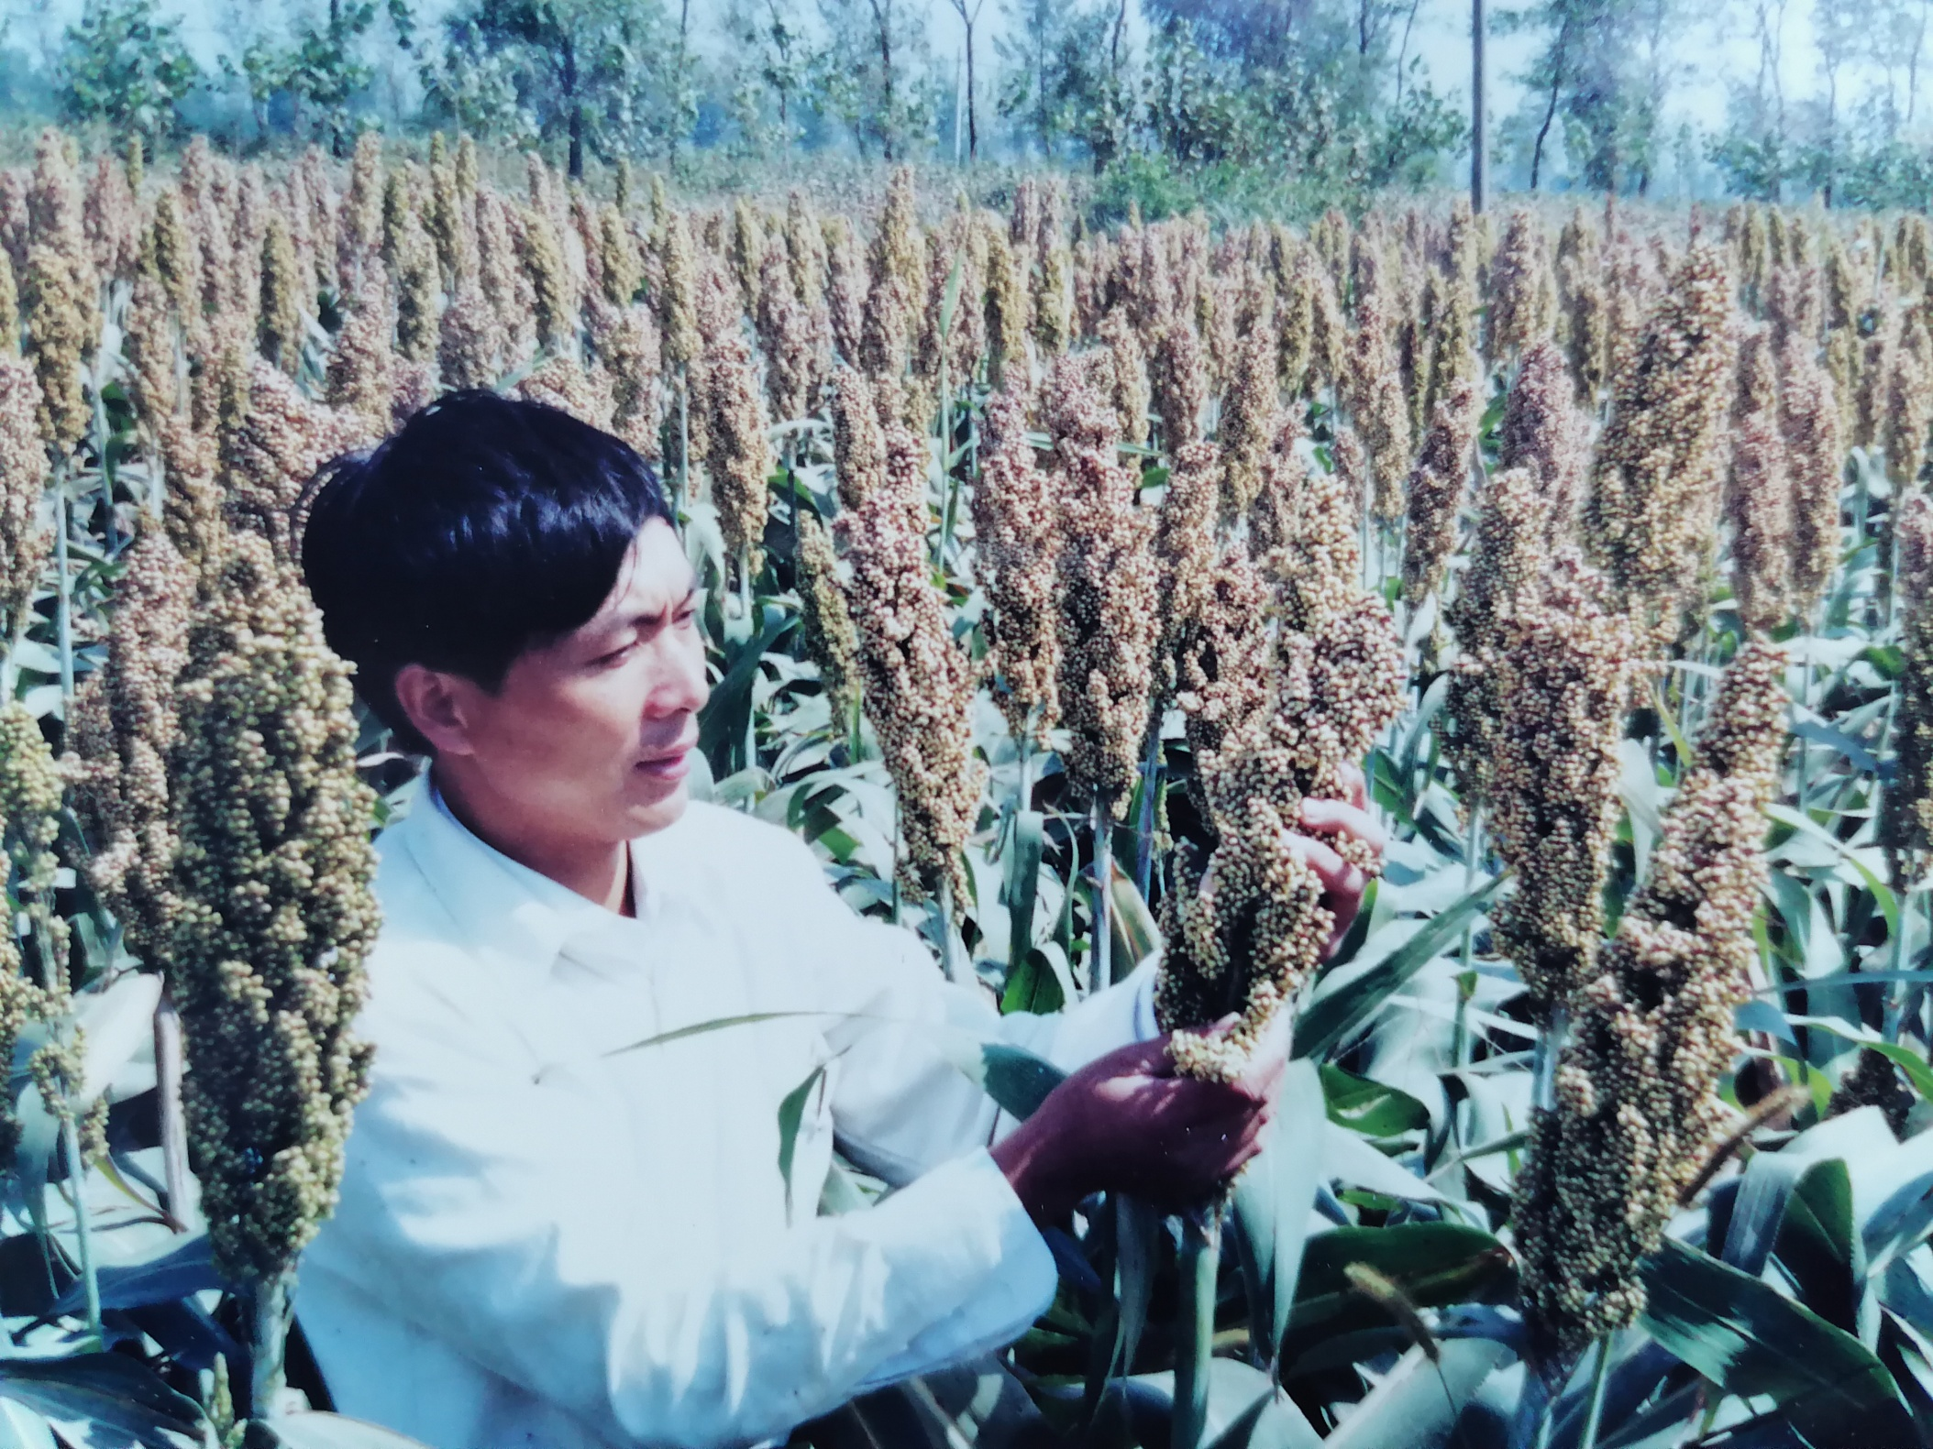

Slide 72
国际上高粱生产的现状与发展趋势：
高粱是人类栽培的重要谷物之一，世界上有89个国家种植高粱，主要分布在亚洲、非洲和美洲。其中以印度种植面积最大，其次为美国。
自1954年美国育成第一个胞质雄性不育系后，使美国在50年代末迅速实现高粱杂种化，同时促进了高粱在全球范围内稳步发展。特别是在非洲大陆由于饥荒，高粱更受重视。
高粱为仅次于小麦、水稻、玉米、大麦的第5大谷类作物。

Slide 73
国内高粱生产的现状与发展趋势：
高粱是我国北方的传统作物，本世纪初叶播种面积曾占全国耕地面积的16～26%，仅次于水稻、小麦，居第3位。
解放后，随着农业生产条件改善，作物结构发生了调整，原来种植高粱的大部分地区现主要用于发展稻、麦等细粮作物，棉、麻、果、蔬等经济作物。
随着我国农业结构的调整及市场经济的发展，高粱在栽培目的和用途上正由粮食作物向饲料、经济作物转化，由于自给性原粮生产向商品化加工产品转化。
据统计，在近年高粱总产量中，约1/3用于饲料，1/3用于酿造。

Slide 74
开发高粱的现实意义：
（1）高粱为碳四植物，具有高光合效能，有“高能植物”之称，加之与强大的杂种优势相结合，使之蕴含巨大的增产潜力。
（2）高粱具有广泛的适应性与多重抗逆生。高粱抗旱、耐涝、耐高温、耐盐碱、耐瘠薄，在非洲有“救命的谷物”之称。高粱是开发坡地、沙薄地以及沿海滩涂的“先锋作物” 。
（3）高粱具有较广泛的经济价值。高粱的籽粒和茎叶都是极好的饲料。高粱籽粒可以食用，可以酿酒、制粉。高粱的茎杆可以作为建筑、制席材料以及作风障、架材用，同时还是造纸、制板的优质原料。穗荛还可以制帚。

Slide 75
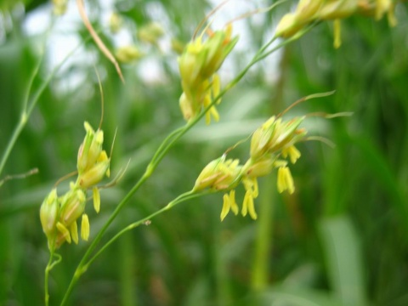
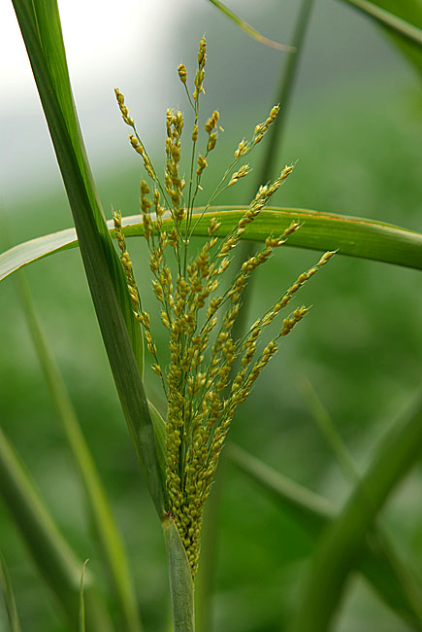
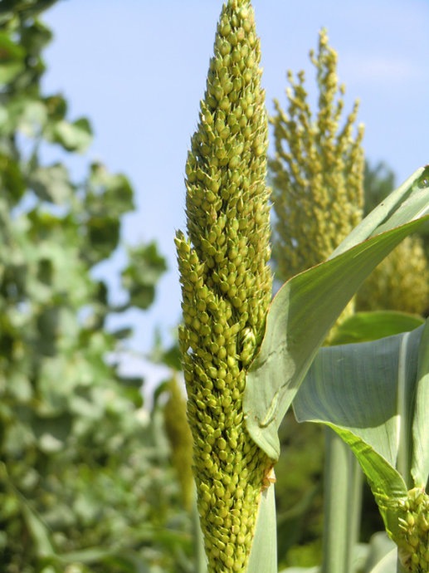
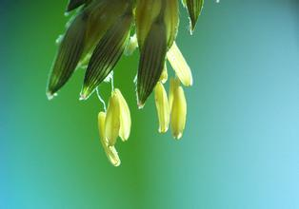
一、高粱开花的生物学特性
1、穗部性状与花器构造
圆锥花序：主轴——一次枝梗——二次枝梗——小穗
小花——退化
无柄小穗 1雌蕊（2羽毛状柱头）
（两枚颍片） 小花（两性花）
小穗 有内外稃 3枚雄蕊
小 花——退化 每个花药
有柄小穗（两枚颍片） 5000粒花粉
（位于无柄小穗一侧） 小花——3枚雄蕊
（单性花）

Slide 76
2、开花及条件
花期：整个花序7天，开花后2—5天为盛花，全田20天左右。
花时：午夜至清晨开花，每朵花开放时间20～60分钟（但授粉在上午露干后进行）
顺序：全穗由上而下开
条件：最适温度20～22℃ 相对湿度70～90%
生活力：
花粉：散粉后2h显著下降，4h渐渐丧失生活力。
雌蕊：3～5天最强，6天50%以上仍可接受花粉结实，17天后全部丧失生活力。

Slide 77
二、杂交高粱亲本的原种生产
不育系（保持系）可采用成对回交法，
保持系、恢复系采用自交混繁法。

Slide 78
三、利用胞质雄性不育系杂交制种技术
1、确保纯度
（1）安全隔离
a.隔离区设置：一般需要2个隔离区：①不育系繁殖区；②制种区及恢复系繁殖区。
b.以距离隔离为主：繁殖不育系>500米，制种300～400米。
（2）去杂去劣
（3）收脱时防机械混杂

Slide 79
2、确保父母本花期相遇
（1）安排好父母本播种差期
繁殖田：先播母本，母本出苗时再播种父本保持系，也可一期父本同母本一起播，以后再播二期父本。
制种田：一般首先确定母本的最适播期（只播1期），然后根据父本的抽穗期来确定父本的播期，父本可分两期播种。
（2）及早花期预测
一般在小苗长到10片叶左右时定点定株观察父母本发育情况，以母本的幼穗较父本大1/3～1/2程度，花期相遇良好。若以叶龄（叶龄余数）衡量，母本应较父本早1～2片叶。

Slide 80
（3）花期调节
促进的措施有：
①可对发育落后亲本采取偏水偏肥管理；
②中耕管理，铲趟提高地温，促进生长；
③根外追施磷肥，如过磷酸钙、磷酸二氧化钾适当加尿素；
④喷施植物生长调节剂，如920或增产灵1g对50kg水/亩。

Slide 81
3、提高异交结实率
（1）采用适宜行比和密度
父母本行比多为2：8、2：10。密度根据双亲的高度及生长量定，一般在6000～12000穴。
（2）人工辅助授粉
授粉时间：在上午露干后进行，一般在8～12时进行。
授粉方法：盛花期，用小木棍敲打父本茎秆或穗部，促进传粉。也可采用纸袋采父本花粉，仍后授到母本穗上，可采一个穗授几个穗，可适当种植采粉区，以增加花粉量。
授粉次数：花期相遇好，至少不少于3次；花期相遇越差，授粉次数越多。有用工条件，可隔日授粉。

Slide 82
4、加强田间管理
（1）选地整地：要求田块平整，不宜深耕，旋耕深度20～30厘米，土质疏松无大土块，播种时田间墒情适宜，直观经验是用手握土能成团，手松开时土团落地立即自然散落。开好排水沟，便于灌排。
（2）栽培管理：精量播种，保证苗期苗壮。及早间定苗，以3～4叶时为宜，及早施肥促早发、促平衡，确保花遇与正常抽穗。注意中耕锄草。
（3）病虫防治：注意蚜虫、钻心虫、螟虫（玉米螟、桃蛀螟等）、棉铃虫的防治，特别注意穗部虫害的防治。同时要注意高粱对不同农药的选择性，据经验乐果忌用。
（4）适时收获：在蜡熟末期进行，目测标准为穗基部籽粒色质转白，质地变硬时收获为宜。

Slide 83

第四节 杂种油菜亲本原种生产及杂交制种
一、油菜开花的生物学特性
二、杂交油菜三系亲本原种生产及杂交制种
三、油菜自交不亲和系的繁殖及杂交制种技术

Slide 84

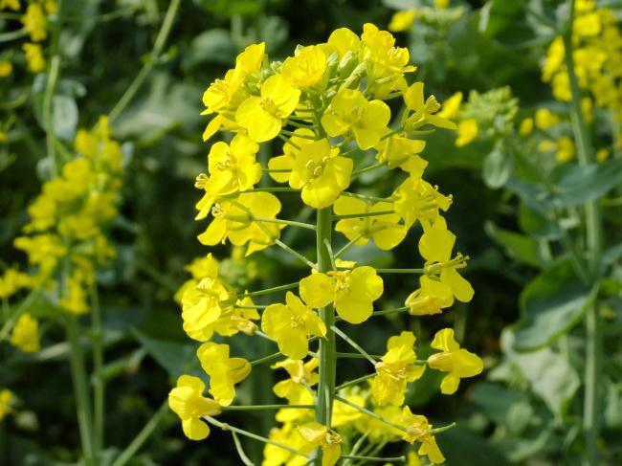
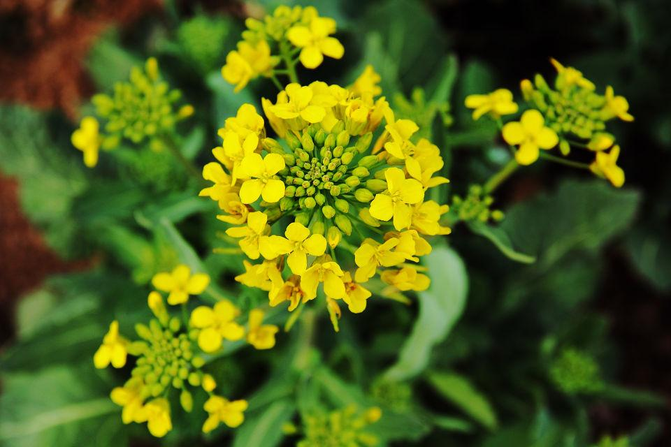
一、油菜开花的生物学特性
1、花器结构
油菜花序为复杂的总状无限花序，着生在主茎和分枝的顶端，花序轴上着生单花。
油菜的花冠由4片组成，黄色，开放时呈十字形。每朵花有雄蕊6枚，4长2短，雌蕊1枚，子房形似小瓶。

Slide 85
2、开花及条件
花期：一朵花从开放到花冠凋落，一般约需3～5天。群体的花期一般30天左右。
花时：上午8～11时开花最多。花朵开放后约经24小时，逐渐闭合呈半开放状态。
开花顺序：就植株而言，上部花序先开，下部花序后开。就花序而言，基部花朵先开，上部花朵后开。
开花的最适生态条件：温度14～18℃，相对湿度70～80%为宜。
生活力：雌雄蕊都以开花后1-3天生活力最强，雌蕊开花第4天后受精能力下降，第8天完全丧失受精能力。
受精过程：花粉落到柱头上，约经30-60分钟花粉开始发芽，18-24小时完成受精过程。

Slide 86
二、杂交油菜三系亲本原种生产及杂交制种
（一）杂交油菜三系亲本原种生产
亲本原种生产与繁殖需要2块隔离区。同高粱的三系亲本繁殖一样，不育系、保持系宜采用成对回交（不测交）法，恢复系采用常异花授粉作物、异花授粉作物的自交混繁法。
而且雄性不育系及保持系繁殖，最好在隔离网室或隔离区中进行；恢复系繁殖田，一般也宜在隔离网中繁殖（用种量少）。

Slide 87
（二）利用胞质雄性不育系杂交制种技术
1、确保纯度
（1）安全隔离
a.隔离区设置：原则上需要3块隔离区：①雄性不育系及保持系繁殖；②恢复系繁殖田；③杂交制种田。
b.距离隔离：隔离条件要严格，一般制种需要1000米以上，在地形复杂而有自然屏障条件下，隔离距离至少300—500米。而且隔离区内不能有萝卜、白菜、甘蓝和自生油菜等十字花科作物。繁殖最好是加网进行。
c.茬口选择：隔离区田块的选择必须考虑轮作或换茬，一是防止其它油菜或十字花科植物上年撒落的种子长出“露生苗”造成混杂，二是油菜主要病害菌核病的菌核在土壤中至少可存活2年，轮作有利于减少病害。

Slide 88
（2）去杂去劣
从出苗后开始贯穿到收获，主要抓住苗期、初花期和成熟期除杂。
苗期（5～6叶）：依据叶形（刺毛有无、缺刻形态、叶柄长短）、叶色（蜡粉厚薄、心叶色泽），生长习性等去杂。
初花期：依据株高、苔色、花部性状（花序长度、花瓣大小、颜色、重叠情况）等去杂。
成熟期：依据果序长度，结果密度、角果形态、长度和着生角度等去杂。
（3）父本扬花结束后，及时砍除。收获时防止机械混杂。
砍除父本既可防止机械混杂，也可改善母本通风受光条件。

Slide 89
2、确保父母本花期相遇
（1）播期安排
父、母本花期相同或父本比母本早2-3天的组合制种，父、母本可以同时播种。若母本花期早于父本或者过分迟于父本则要分期播种。
对调节播期3-5天的组合，可将早播亲本用30-50℃温水浸种4-6小时，然后同期播种。
（2）花期调节
如花期不遇，可摘去早开花亲本的主苔，并对其偏施氮肥，可促使推迟开花。

Slide 90
3、提高异交结实率
（1）适宜行比
主要依据父本生长势与花粉量来决定。一般采取1：1或1：2以上的行比。行向尽可能与花期的风向垂直，一般以南北向为好。
油菜种子小，要求土地平整，精细播种，保证苗齐苗壮。
（2）辅助授粉
油菜始花起10天后进入盛花，人工辅助授粉可在盛花期每隔二、三天进行一次。
方法是：择晴天，于上午10时左右横持竹竿于胸前，在厢沟或行间缓慢地走一趟即可。也可用人工拉绳的方法来回晃动植株，促进授粉。此外还可在繁、制田中放养蜜蜂等昆虫辅助授粉。

Slide 91
4、收获贮藏
适期收获：黄熟期及时收获。过早影响饱温度，过迟易落粒。
剔除病株：连根铲除，运出田外
低位收割：低割，留杆较高有利于种子后熟，增加子粒饱满度，提高发芽率。
干燥保存：含水量<10%以下，防止水分高引起自热霉变。遇阴雨，可壳粒混装，防止霉变。

Slide 92
三、油菜自交不亲和系的繁殖
及杂交制种技术
需设置3个隔离区：
①自交不亲和系繁殖；
②父本繁殖；
③杂交制种。

Slide 93
1、油菜自交不亲和系繁殖
（1）剥蕾：把未开放的花蕾用镊子挑开，让柱头外露。方法是从花序的下部，选开花前1-2d（绿豆大小）的蕾进行剥蕾，一个花序一次剥10～30个，每隔2-3天往上剥一次。一个花序可连续剥蕾2-3次。剥蕾时，需预先套袋，防止串粉。
（2）授粉：花蕾剥开后，摘取袋中本株当天开放的花朵逐个授粉自交，花粉必须授到剥开蕾的柱头，剥蕾授粉以上午7～11时最好，授粉后应立即套纸袋。
（3）作标记防混杂：在剥蕾花序基部挂纸牌或布条，防止收获时混杂。
（4）及时摘袋晒太阳：袋中剥蕾授粉的花瓣脱落后，要及时取下纸袋，让角果见太阳正常发育。
（5）收获：要按照标记将剥蕾授粉的植株收获。

Slide 94
2、杂交油菜父本的繁殖
在隔离繁殖区内选典型株自交或姊妹交，作为下年父本繁殖的原种，其余去杂去劣作为下年制种的父本种子。可采用自交混繁法进行。
3、自交不亲和系杂交种的制种
与胞质不育系制种方法相同。

Slide 95
本章复习思考题
1、抽雄、吐丝的概念。玉米自交系几种原种生产方法的比较 ，玉米自交系“自交混繁法”原种生产方法。利用自交系人工去雄杂交玉米制种技术。
2、杂交水稻三系亲本原种生产成对回交测交法、三系七圃法 、控制授粉株系循环法的技术流程图及3种方法的比较和应用。利用胞质雄性不育系杂交水稻制种技术。
3、光（温）敏核不育性 （系）的概念。何谓光、温敏核不育系不育起点温度遗传漂移现象？光、温敏核不育系原种生产程序。光、温敏核不育系有哪些繁殖方法。利用光、温敏核不育系制种需注意哪3个特点？
4、利用胞质雄性不育系杂交高粱制种技术。
5、利用胞质雄性不育系杂交油菜制种技术。油菜自交不亲和系繁殖的技术要点。

